Slide 1
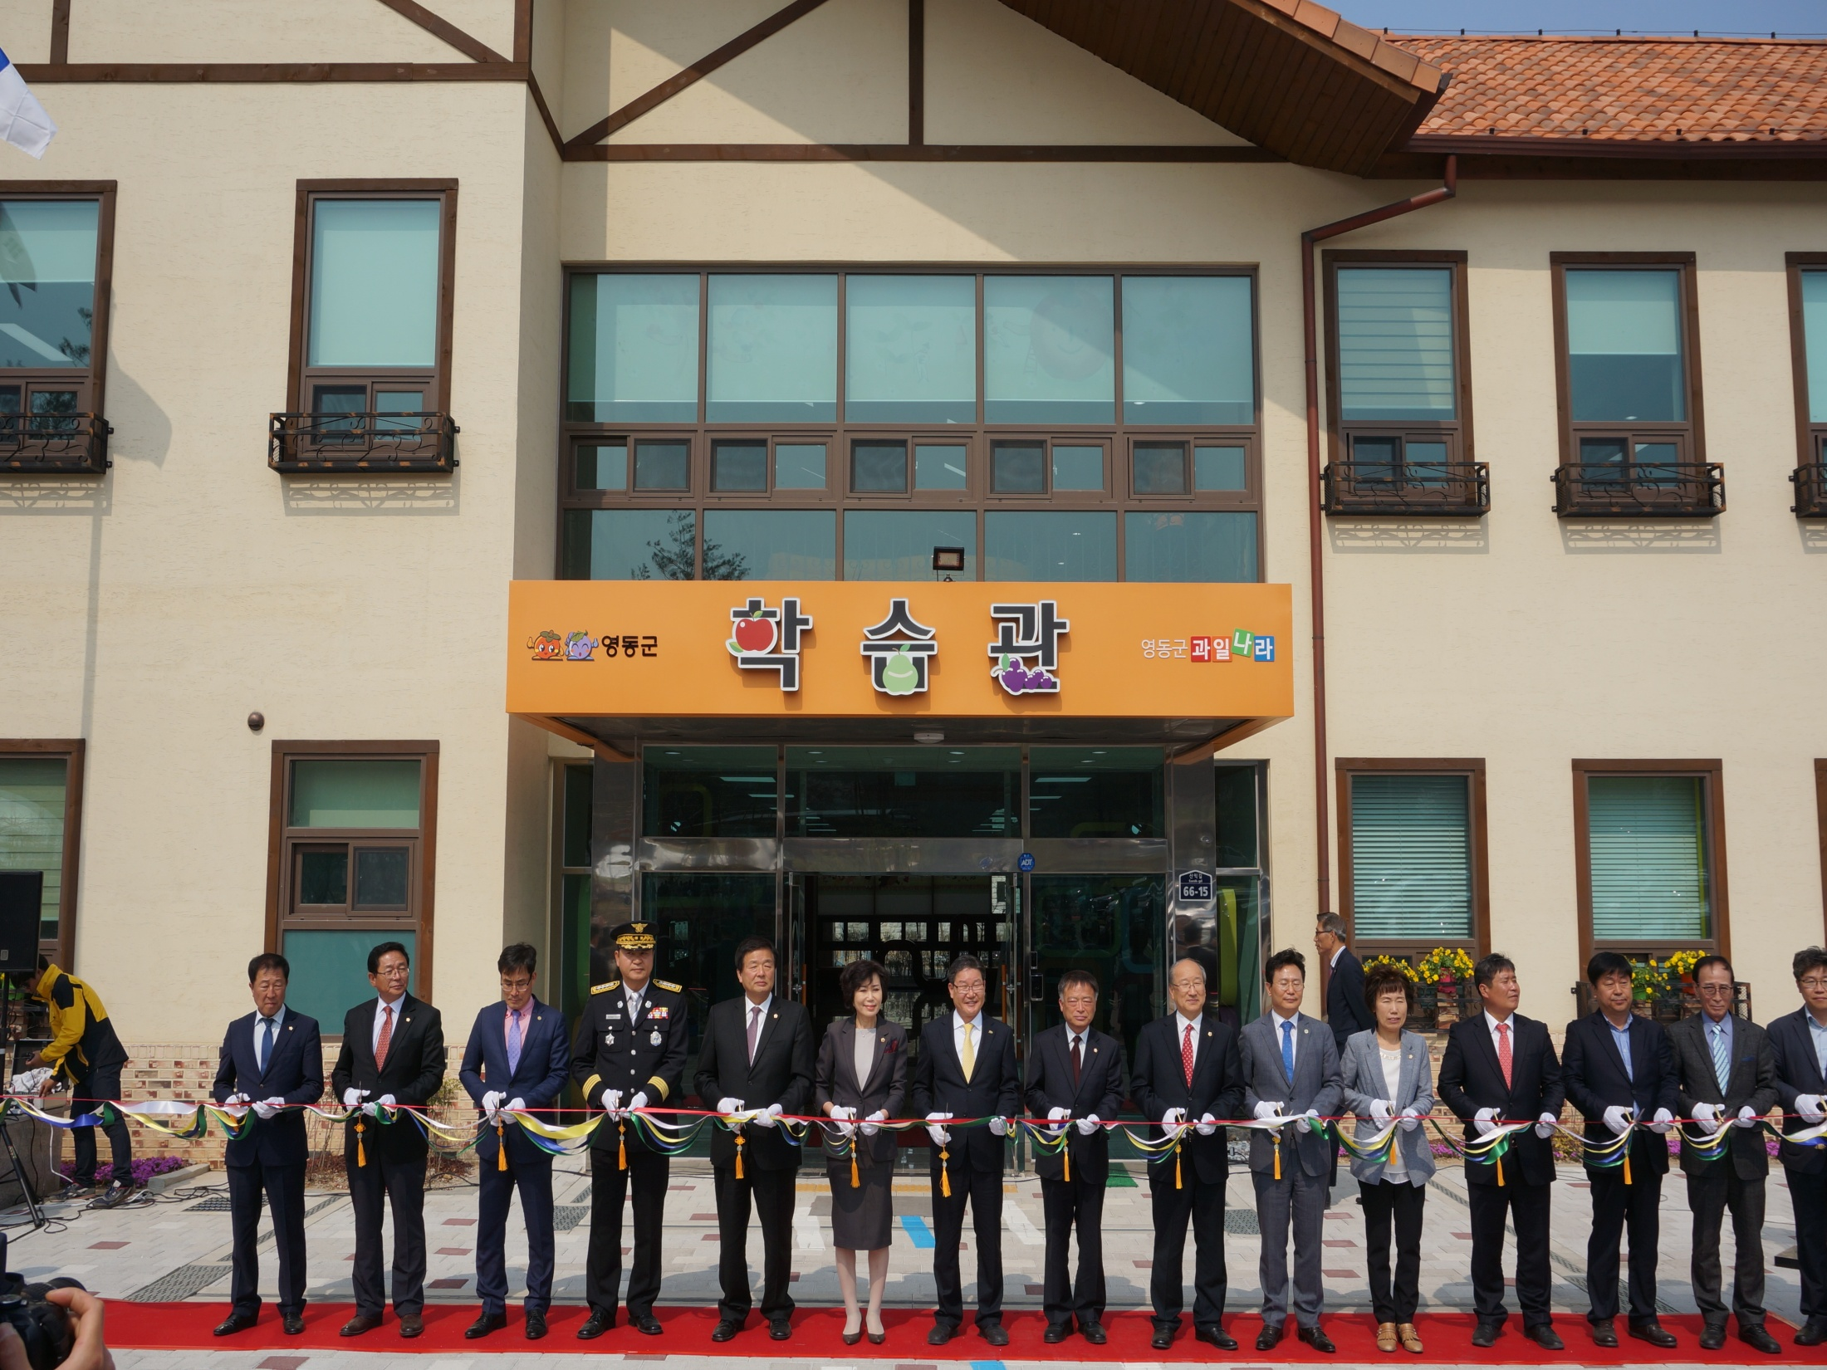
농업기술센터
Notes:
1
먼저, 지금의 옥천입니다.

Slide 2
6-1. 농업기계 순회수리 교육
5. 2.(화)~30.(화) 10:00 / 용산면 백자전리 등 11개마을
내 용 : 농기계 수리 및 안전사용교육
6-2. 서울시 교류협력 연계 영동와인 홍보
5. 7.(일) 09:00 / 서울 광화문 삼거리 / 6개 업체 참가
내 용 : 영동와인 시음 및 대한민국와인축제 홍보 등
6-3. 2017 서울도시민 도농연대 농심나누기 행사
5. 18.(목) 08:00 / 과일나라테마공원 외 / 90명
내 용 : 체험활동 및 현장 견학 등

Slide 3
6-4. 과일나라 테마공원 운영
체험음식개발 연구용역 / ㈜식품외식연구소
아열대과원조성 실시설계 / 풍경 이엔지 / 73%공정
과일체험 과원 관리 : 과종별 적화 및 적과, 병해충방제
과일나라테마공원 행사 일정
월 일 | 단 체 명 | 인원 | 내 용
5. 7.(일) | 영동순복음교회 | 120 | - 예배 및 레크레이션 진행
5. 20.(토) | 생활지원과 | 500 | - 세계인의 날 행사 진행
5. 23.(화) | 장애인복지관 | 40 | - 독거 장애인 사랑의 생신잔치
5. 31.(수) | 주민복지과 | 100 | - 사회복지 시설종사자 안전관리 교육
계 (4회) |  | 760명

Slide 4
6-5. 농업인 교육
구 분 | 회수 | 장 소 | 인원 | 내 용
농업인대학 (사과, 친환경) 교육 | 4 | 농업기술센터 | 151 | 유기농 발효퇴비 제조교육 미생물 활용, GAP인증 교육
강소농경영개선 실천 후속교육 | 2 | 농업기술센터 | 62 | 현장컨설팅 실천노트작성 및 농가컨설팅
소규모 HACCP인증 절차 및 적용 교육 | 1 | 농업기술센터 | 25 | 소규모 HACCP인증 절차 등
과일음식 아카데미 교육 | 4 | 과일나라테마공원 | 100 | 영동과일을 이용한 메뉴설계 등
농산물가공 기초교육 | 3 | 농업기술센터 | 105 | - 식품위생과 창업인허가 절차
영동와인 아카데미 교육 | 4 | U1대학교 | 160 | 와인양조실무, 세계의 와인Ⅱ
향토음식연구회 선진현장 교육 | 1 | 단양군 일원 | 35 | 농특산물(마늘)을 활용한 농가 맛집 방문교육 등
천연염색연구회 과제교육 | 1 | 농업기술센터 | 40 | - 복합염색 실습
계 | 20회 |  | 678명

Slide 5
6-6. 기타 현안업무
시범사업추진 / 64개 사업 124개소
꽃묘장 운영 : 메리골드 외 1종 10,000본 1차공급
농작물병해충 방제 협의회 개최
과종별 적화 및 적과 지도
농업기계 임대사업 운영(3개 사업장) / 55종 530대

Slide 6
▣. 공무원 팀별 전입실적 보고
현재 전입실적(2017.4.27일 현재)
(단위 : 명)
팀명 | 팀원수 | 전입인원 | 추진율(%) | 비고
계 | 32 | 32 | 100 | 4명
지도기획팀 | 7 | 8 | 114 | 예정인원 : 2
인력개발팀 | 3 | 2 | 66 | 예정인원 : 1
농촌자원팀 | 3 | 2 | 66 | 예정인원 : 1
테마농업팀 | 3 | 4 | 133
연구개발팀 | 6 | 6 | 100
작물환경팀 | 4 | 4 | 100
농업기계팀 | 3 | 3 | 100
와인산업팀 | 3 | 3 | 100

Slide 7
▣. 공무원 팀별 전입실적 보고
향후 추진대책
- 8개 팀 32명에 대하여 전입 인원은 31명으로 빠른 시기에
모든 직원들이 전입실적을 올리도록 노력하겠음
- 관련기관 및 귀농·촌 가족을 대상으로 전입여부를 파악
하여 주소지 이전을 독려하는 등 적극적으로 노력하겠음

